Slide 1


COMMENCEMENT 2023
CAMPBELL HIGH SCHOOL
Graduation Parent Meeting
March 21, 2023

Slide 2


Welcome/Bienvenidos
Dr. Lisa Moore Sparks, Assistant Principal
Dr. Antwane Nelson, Assistant Principal
2023 Graduation Administrators

Slide 3
Meeting Purpose
To share information with graduating students and parents about remaining activities and responsibilities prior to commencement on
Wednesday, May 24, 2023
Propósito de la reunión
Comparta información con los estudiantes que se gradúan y los padres sobre las actividades y responsabilidades restantes antes del comienzo en
miércoles, 24 de mayo de 2023

Slide 4
How To Stay Informed
Graduation information is posted on the Campbell High School website. Please check frequently for information and updates. Graduation and Graduate Information (cobbk12.org)
The Cobb County School District also maintains a website with graduation information www.cobbk12.org/graduation
Cómo mantenerse informado
La información de graduación se publica en el sitio web de Campbell High School. Por favor, consulte con frecuencia para obtener información y actualizaciones. Graduation and Graduate Information (cobbk12.org)
El Distrito Escolar del Condado de Cobb también mantiene un sitio web con información de graduación www.cobbk12.org/graduation

Slide 5
Senior Activities and Responsibilities
Actividades y responsabilidades de la tercera edad

Slide 6

Cap and Gown
All graduates must wear the approved cap and gown for commencement provided by Herff Jones/ATLGrad
Orders placed after March 7th will be shipped directly to your home
Todos los graduados deben usar la birrete y la toga aprobadas para la graduación proporcionadas por Herff Jones / ATLGrad
Los pedidos realizados después del 7 de marzo se enviarán directamente a su domicilio

Slide 7
Senior Exam Dates
Fechas de los exámenes finales
Wednesday, May 10 – 1st and 2nd Block B Day Finals
Thursday, May 11 – 3rd and 4th Block A Day Finals
Friday, May 12 – 3rd and 4th Block B Day/(All)
Monday, May 15 – 1st and 2nd Block A Day/(All)
Seniors will be dismissed after their last exam on 5/15.

Slide 8
^{Tuesday, May 16}
^{Wednesday, May 17}
^{Thursday, May 18}
^{Monday, May 22}
Graduating seniors do not report to school
Los estudiantes de último año que se gradúan no se presentan a la escuela

Slide 9
Requirements and Paperwork
Requisitos y trámites

Slide 10
Meeting Graduation Requirements
Cumplir con los requisitos de graduación
The Georgia Department of Education has identified the requirements to be met for students to be eligible to graduate. El Departamento de
Educación de Georgia ha identificado los requisitos que deben cumplirse para que los estudiantes sean elegibles para graduarse.
Any senior who does not meet the established requirements cannot participate in the May commencement ceremony
Cualquier persona mayor que no cumpla con los requisitos establecidos no puede participar en la ceremonia de graduación de mayo.
Because senior grades are due early, the final grading period will end earlier than other grade levels
Debido a que las calificaciones superiores se deben adelantar, el período de calificación final terminará antes que otros niveles de grado.
It is important for seniors to monitor their grades and to maintain momentum to the end.
importante que las personas mayores controlen sus calificaciones y mantengan el impulso hasta el final.

Slide 11
Senior Clearance
Autorización Senior
Wednesday, April 26 &
Thursday April 27
3rd Block ONLY (Cafeteria)
Fines and Fees Clearance Form (orange)
Formulario de liquidación de multas y tasas (naranja)
Students who owe fines or fees due to textbooks, athletics, extracurricular activities, parking, or any other fees/fines assigned by school personnel must have them paid prior to receiving Commencement Ceremony tickets.
Los estudiantes que adeudan multas o cuotas debido a libros de texto, atletismo, actividades extracurriculares, estacionamiento o cualquier otra tarifa / multa asignada por el personal de la escuela deben pagarlas antes de recibir los boletos de la Ceremonia de Graduación.

Slide 12
Senior Clearance ACTION ITEMS for Counseling
In order to be cleared from the Counseling Department for Graduation, please complete the following tasks
By April 27.
1. Email ALL scholarship offers to Mrs. Wright.
ALL scholarship offers that you have been awarded need to be emailed to Yolanda.Wright@cobbk12.org. Send a screen shot or forward the email that includes the total amount awarded. Be sure to include the name/organization awarding the scholarship. Send the ones you are & are NOT accepting. We do NOT need info about HOPE/ZELL Miller Scholarship.
2. Complete the CLASS OF 2023 GRADUATION SURVEY in Naviance
ALL SENIORS are required to complete the survey prior to graduation. Students attending college after graduation will also request their FINAL Transcript in this survey.
Directions can be found on the Campbell High School website: www.cobbk12.org/campbellhs > FIND IT FAST > SENIOR CLASS INFORMATION

Slide 13
Assistance to Guests with Disabilities & Elderly
Asistencia a huéspedes con discapacidades y ancianos
School staff members will be available to assist with the entrance, conveyance, and seating of guests with disabilities and elderly guest requiring individualized assistance.
Los miembros del personal de la escuela estarán disponibles para ayudar con la entrada, el transporte y los asientos de los huéspedes con discapacidades y los huéspedes mayores que requieren asistencia individualizada.
Guests with disabilities who require a wheelchair must provide their own. Wheelchairs are not provided at the venue.
Los huéspedes con discapacidades que necesiten una silla de ruedas deben proporcionar la suya propia. No se proporcionan sillas de ruedas en el lugar.

Slide 14
Graduation Information Packet
Paquete de información de graduación
Emailed to senior families on March 22nd
Será Enviado por correo electrónico a las familias de estudiantes de12 grado el 22 de marzo
Posted on CHS Website Publicado en el sitio web de CHS
Summary of important graduation information including:
Resumen de información importante sobre la graduación, incluyendo:
- exam schedule / Calendario de exámenes
- practice information / Información de práctica
- required paperwork and deadlines /Documentación requerida y plazos
- important dates / fechas importantes
- information for graduates about the expectations for the ceremony including attire, tickets and behavior / Comentarios para los graduados sobre las expectativas para la ceremonia, incluida la vestimenta, los boletos y el comportamiento.

Slide 15
Commencement Information and Related Activities
Información sobre la apertura y actividades conexas sobre la apertura y actividades conexas

Slide 16
Commencement Practice
Práctica de apertura
Mandatory Practices
Friday, May 19 8:30 a.m. - 11:30 a.m.
Tuesday, May 23 8:30 a.m. - 11:30 a.m.
Location- Gwyn-McClure Gymnasium
Must attend to participate in Commencement.
Prácticas obligatorias Viernes 19 de mayo 8:30 a.m. - 11:30 a.m. Martes 23 de mayo 8:30 a.m. - 11:30 a.m. Ubicación- Gwyn-McClure Gymnasium Debe asistir para participar en la Graduación.

Slide 17
2023 Commencement
Kennesaw State University
Convocation Center

Slide 18


Bag Checks/Clear Bag Policy
De acuerdo con los requisitos de KSU, todas las personas que ingresan al Centro de Convocatoria DEBEN presentar todas las bolsas y paquetes para su inspección por parte del personal de seguridad pública. Por favor, no traiga ningún paquete que no pueda ser abierto o inspeccionado. Además, permita tiempo adicional para la entrada, ya que puede haber retrasos.

Slide 19
KSU Parking
El estacionamiento costará $ 10 por cada automóvil estacionado para el comienzo. Esta tarifa se aplica a los graduados y a los invitados.
Tarjeta de crédito/débito SOLAMENTE.
Los graduados deben estacionarse en la plataforma de estacionamiento central.
Los huéspedes deben estacionarse en el East Parking Deck y el East Economy Lot (al otro lado de Frey Road desde el East Parking Deck). El estacionamiento de desbordamiento estará disponible en la plataforma de estacionamiento central.
Los huéspedes con discapacidades y los huéspedes mayores que requieran asistencia deben estacionarse en el lote A o en el lote B. Los carritos de golf funcionarán continuamente para transportar a los huéspedes hacia y desde el Centro de Convocación.

Slide 20
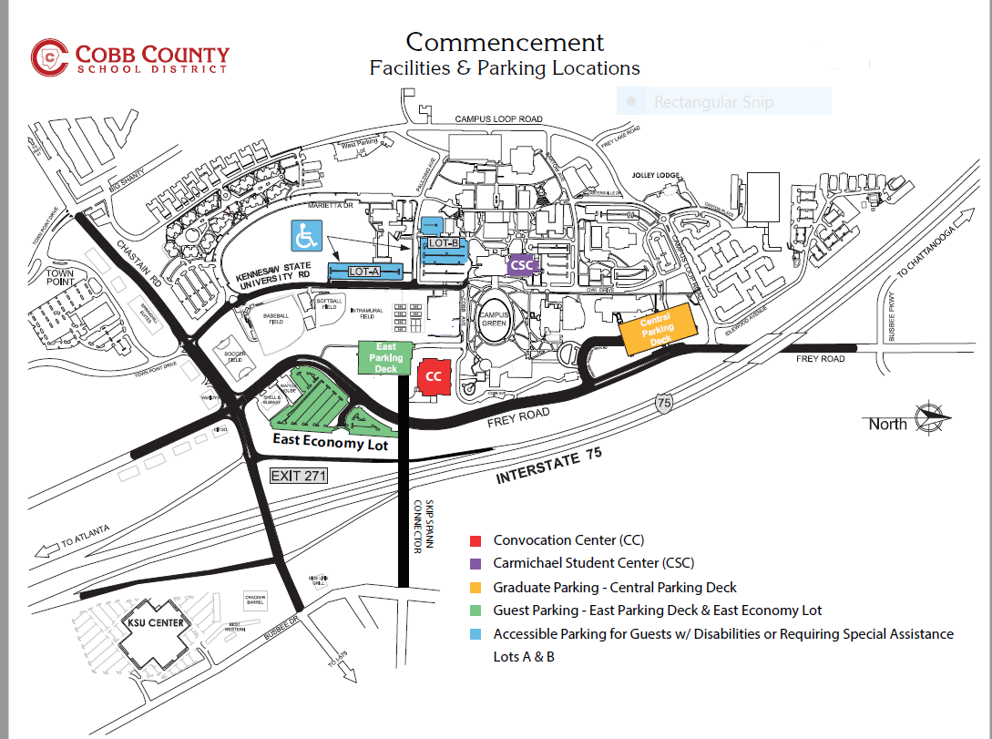

Slide 21
2022 Commencement Ceremony
Los graduados llegan al Centro de Estudiantes Carmichael a la 1:30 p.m. con gorra y bata para la verificación de asistencia y alineación para la procesión.
La ceremonia comenzará puntualmente a las 3:30 p.m. – es muy importante que todos los invitados lleguen con prontitud. Las puertas se cerrarán para la procesión.
Cualquier objeto que oscurezca la vista o afecte la seguridad de los demás no está permitido en ningún lugar administrado por el distrito. Una lista completa de artículos prohibidos está disponible en la página web de graduación del distrito (www.cobbk12.org/graduation)

Slide 22
Decorum of the
Commencement Program
La apertura es un acontecimiento digno y debe tratarse como tal.
Se espera que los graduados durante la procesión, la ceremonia, caminar en el escenario y durante la recesión demuestren un comportamiento maduro (sin teléfonos celulares o comportamiento inapropiado al caminar por el escenario)

Slide 23
Graduate Attire
Los estudiantes NO pueden alterar / decorar gorras y batas
Señores:
Camisa de vestir blanca
Atar
Pantalones negros
Zapatos negros
Calcetines negros
Damas:
Vestidos oscuros de color sólido (longitud no más larga que el vestido y los cuellos no deben mostrar) o pantalones de vestir negros
Joyas pequeñas simples (sin collares)
Zapatos de vestir oscuros (sin medias blancas y sin plata / oro en los zapatos
Si decide usar zapatos de tacón alto, use un par cómodo para caminar y estar de pie durante largos períodos de tiempo.
NO SE DEBEN USAR CHANCLAS, zapatos de tenis, zapatos de casa, zapatillas o zapatos con destellos / bling.
Los graduados solo pueden usar estolas, cordones y otras insignias de honor autorizadas por la escuela.

Slide 24
Honor Insignia
Los estudiantes pueden calificar para cordones o estolas en función de su rendimiento académico, finalización de la vía o participación en servicio comunitario, clubes extracurriculares y sociedades de honor.
Puede enviar el pago de cordones / robos en MyPaymentsPlus. Tenga en cuenta que cualquier costo, papeleo o requisito asociado es específico para cada cable y estola.
Es responsabilidad del estudiante ponerse en contacto con el miembro del personal necesario para determinar la elegibilidad y para obtener información adicional.
Los graduados solo pueden usar estolas, cordones y otras insignias autorizadas por la escuela durante la ceremonia de graduación.

Slide 25
Graduation Cords/Honor Insignias
MyPaymentsPlus: cables individuales ($5), cables dobles ($10) y cables entrelazados ($13)
Graduados de Honor (Doble Cordón de Oro)
Un GPA mínimo de 3.500. Se distribuirán cuerdas de honor a los estudiantes de último año que califiquen durante la práctica de graduación obligatoria.
Certificado del Diploma del IB (medallones con cinta púrpura)
Finalización del Programa del Diploma del IB o del Programa de Cursos del IB
CTAE Pathway (cordón azul claro)-$5
Obtenga crédito para las 3 clases en una carrera y apruebe la EOPA para calificar para un cordón. Los estudiantes pueden obtener un cordón de cada trayectoria profesional donde se cumplan los criterios antes mencionados.
Pathway de Bellas Artes (Pink Cord)-$5
Artes visuales: estos estudiantes han completado el camino al completar con éxito 3 o más cursos secuenciales de artes visuales.
Artes escénicas: estos estudiantes han completado el camino de artes escénicas al completar con éxito 6 o más cursos secuenciales de artes escénicas.
Campbell Community Volunteers (Silver Cord)-$5
120 horas de servicio comunitario, hasta el 28 de abril de 2023, al Dr. Dorrough

Slide 26
Insignia de Honor (Clubes/Organizaciones)
Distribuido por profesores/patrocinadores
Sociedad Nacional de Honor (Gold Stole)
Club Beta Nacional (Gold Stole)
Sociedad de Honor Francesa (Cordón Azul, Blanco y Rojo)
Sociedad Española de Honor (Cordón Amarillo, Dorado y Rojo)
Tri-M Music Honor Society (Cordón Rosa y Dorado)
Vía AJROTC (cable entrelazado posterior y dorado)-$13 MyPaymentsPlus
DECA (Cordón Real Azul y Blanco)
FBLA (Royal Blue and Gold Cord)-$10 MyPaymentsPlus
AVID (Cordón entrelazado azul y dorado / Estole blanco)-$13 MyPaymentsPlus
Mu Alpha Theta (cordón azul claro y dorado)
Sociedad Nacional de Honor Japonesa

Slide 27
Fotos, filmación y transmisión en vivo
Cady Studios tendrá fotógrafos presentes para fotografiar a los graduados durante la ceremonia de compra en una fecha posterior.
La ceremonia será grabada en video y los DVD estarán disponibles para su compra accediendo al enlace en el sitio web del Distrito Escolar del Condado de Cobb.
La Escuela del Condado de Cobb transmitirá la ceremonia en vivo en el sitio web del distrito: www.cobbk12.org

Slide 28
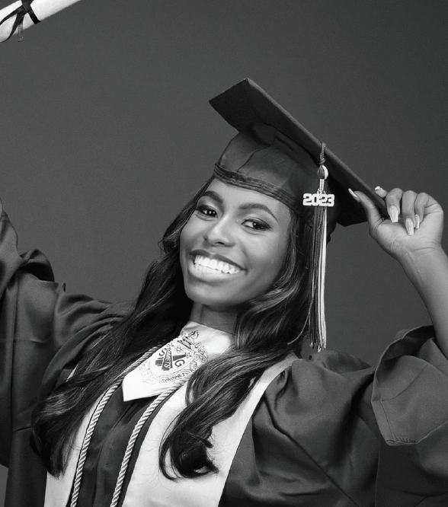
Cap and Gown Photos
Clase del '23 de Campbell High School: ¡Los retratos de gorra y vestido están aquí!
¡Los retratos de Parents and Seniors, Cap & Gown ahora están disponibles para ver y comprar a través de CADY! Celebra este logro especial. ¡Haga clic a continuación para ordenar ahora!
cady.com/capgown23

Slide 29
Los Diplomas originales los podrá recoger los días
25 y 26 de mayo

Slide 30
Cuando recoger el diploma original
Los estudiantes pueden mantener su gorra y bata.
Los diplomas no se distribuirán después de la ceremonia de graduación en KSU. Los graduados pueden recoger sus diplomas el jueves 25 de mayo o el viernes 26 de mayo, de 9:00 a.m. a 12:00 p.m. en el CHS PAC.

Slide 31

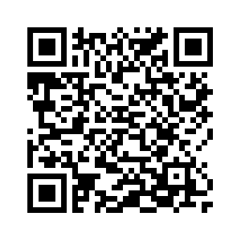
Class of 2023 Yard Signs
¡Haga su pedido antes del viernes 31 de marzo!
Las señales estarán listas para ser recogidas en CHS alrededor del 15 de abril.
Enviar preguntas a
campbellptsapresident@gmail.com
Use this link to order yours today!
$15

Slide 32
Graduation Tickets
Los graduados que participan en la graduación deben completar la Solicitud de boleto de graduación. Los graduados que no completen la solicitud recibirán dos (2) boletos. La fecha límite para solicitar boletos es el 24 de marzo.
Los boletos se distribuirán a los estudiantes de último año durante la práctica de graduación. Todas las personas mayores deben ser liberadas de multas y tarifas antes de recibir multas.
Cada invitado que ingrese al centro de Convocatoria de KSU debe presentar un boleto individual en la puerta. Todos los invitados que asistan a la ceremonia de graduación, incluidos los bebés y niños pequeños que se sentarán en el regazo de los miembros adultos de la familia, requerirán un boleto.
No hay entradas adicionales disponibles. No se proporcionarán boletos por adelantado.
Los boletos no se pueden comprar a los graduados o a sus familias.

Slide 33
COMMENCEMENT 2023
CAMPBELL HIGH SCHOOL
Kennesaw State University
May 24th, 2023
3:30 PM

